Slide 1
第四章 放大电路的频率响应

Slide 2
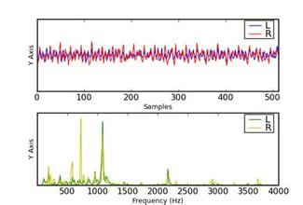
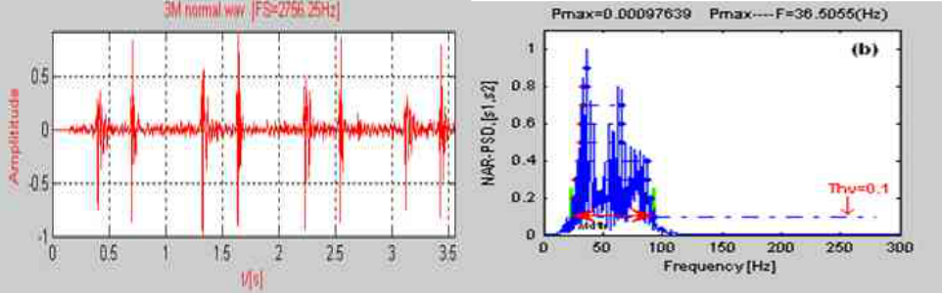
音频信号波形和频谱
心音信号波形和频谱

Slide 3
4.1 频率响应和频率失真
前几章的讨论中，我们把放大器的增益看作是与频率无关的参量，但实际上：
（1）待放大的信号不一定是单一频率的，而是有一定的频率范围。如公众电话网语音信号频带宽的：300 ~ 3400 Hz；视频信号：25Hz~6MHz。
（2）实际的放大器中存在电抗元件（管子的极间电容：C_{b’e}，C_{b’c}，以及电路的耦合电容，分布电容引线电感等）使得放大器对不同频率的信号放大倍数和延迟时间不同。
由此产生的波形畸变称为频率失真，属于线性失真。

Slide 4
频率失真，属于线性失真。
振幅频率失真：由于放大倍数随频率变化而引起的失真。（对不同谐波的放大能力不同）
相位频率失真：放大器对不同频率分量信号的延迟不同所引起的失真。

Slide 5
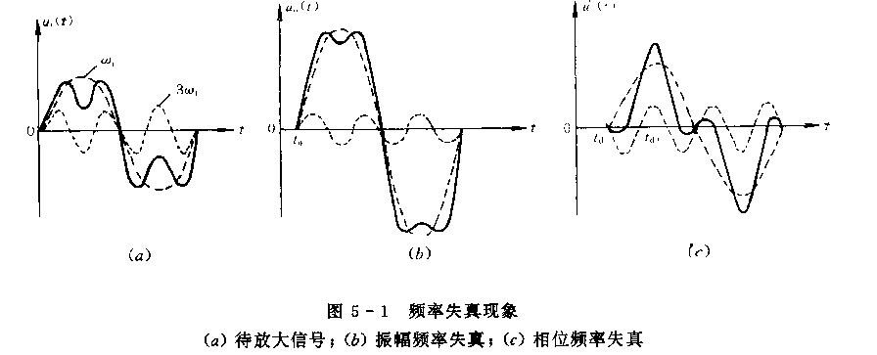
（a）待放大的信号
（b）振幅频率失真
（c）相位频率失真
图 4.1.1 频率失真现象

Slide 6
线性失真与非线性失真的比较
比较点 |  | 线性失真 | 非线性失真
不同点 | 起因 | 由电路中的线性电抗元件引起（如L、C） | 由电路中的非线性元件（如：三极管）引起
 | 结果 | 只会使各频率分量信号的比例关系和时间关系发生变化，或滤掉某些频率分量的信号，但不会产生新的频率分量信号 | 能产生新的频率分量的信号
相 同 点 |  | 使输出信号产生畸变

Slide 7
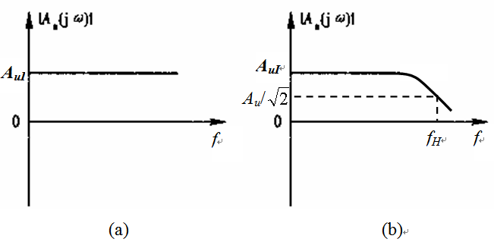
4.1.1 幅频响应和幅频失真
(a)理想幅频特性 b）直接耦合放大电路的幅频特性

Slide 8
上限频率f_{H}：为高频区放大倍数下降为中频区的0.707时所对应的频率。
下限频率f_{L}：为低频区放大倍数下降为中频区的0.707时所对应的频率。

Slide 9
通频带BW： BW=f_{H}-f_{L}≈f_{H} ——表征放大器的线性失真许可范围内的信号频带宽度。

Slide 10
中频区增益A_{uI}与通频带BW是放大器的两个重要指标，希望两者越大越好，但两者往往又是一对矛盾的指标，所以又引进增益频带积来表征放大器的性能。
增益频带积

Slide 11
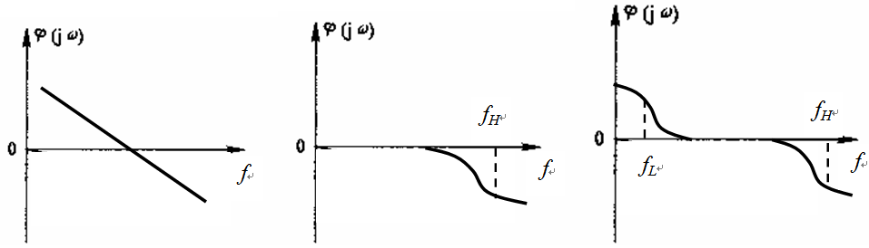
4.1.2 相频响应和相频失真
图 4.1.3 相频特性
为什么不直接是常数？

Slide 12
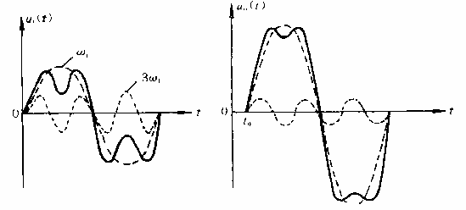
为什么不直接是常数？
附加相移π/2
附加相移3π/2

Slide 13
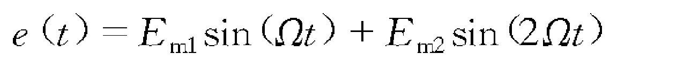
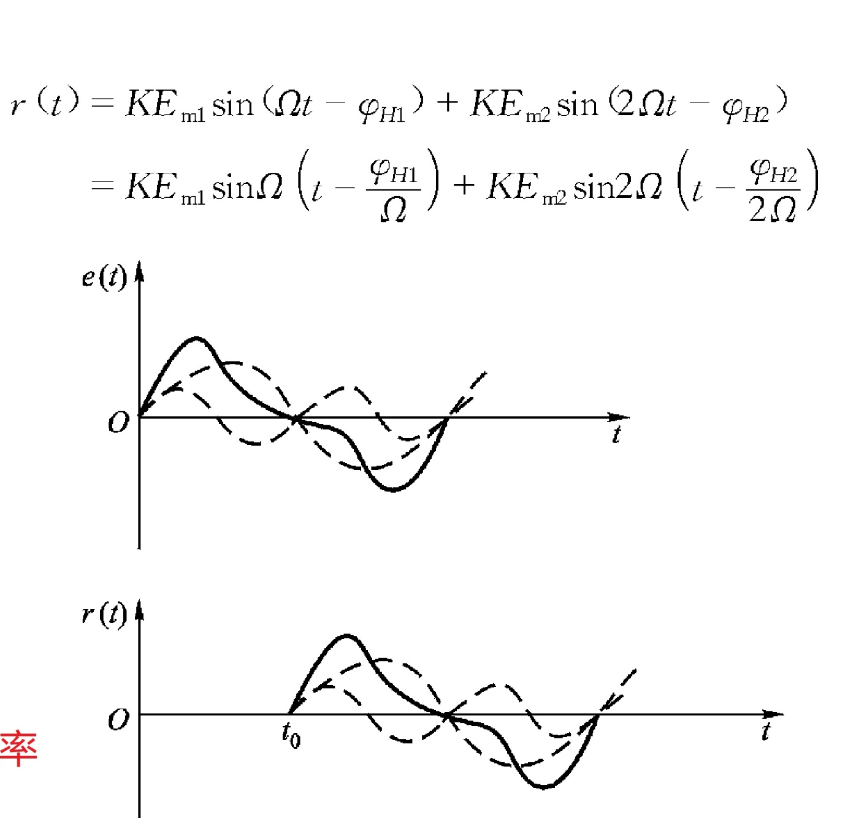
输入信号
频率响应

Slide 14
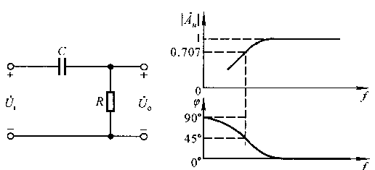
4.1.3 波特图

Slide 15
其中

Slide 16
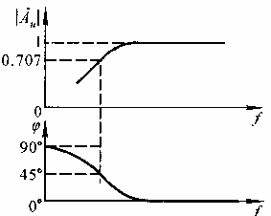
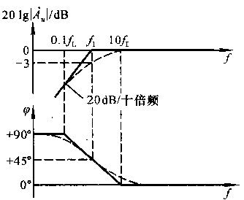

Slide 17
当f>>f_{L}时
ϕ≈0没有相移
当f=f_{L}时
ϕ=45º，超前45º
当f<<f_{L}时
ϕ≈90º，超前90º

Slide 18
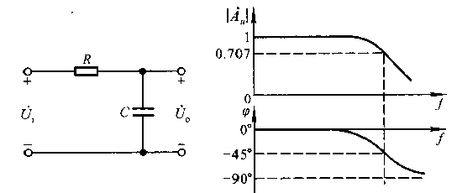
式中

Slide 19
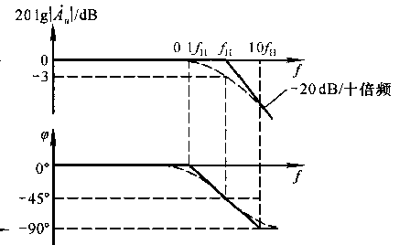
式中

Slide 20
U
CC
R
R
B1
C
＋
C
2
C
＋
＋
1
R
L
R
s
.
R
＋
U
o
＋
B2
R
.
E
U
C
3
s
－
－
试画出该电路低频区、中频区和高频区的小信号等效电路。

Slide 21
R_{B}
C₃
低频区小信号等效电路。

Slide 22
I
I
I
I
i
b
b
c
c
o
＋
＋
R
R
s
R
B2
B1
R
U
r
r
C
U
＋
i
be
R
βI
ce
L
o
b
－
－
－
e
R
R
i
o
中频区小信号等效电路。

Slide 23
R
′
r
bb
′
′
C
′
L
b
b
bc
c
＋
R
R_{B}
′
.
U
be
s
g
m
C
r
r
R
R
.
′
be
′
be
ce
C
L
U
.
o
U
s
－
e
高频区小信号等效电路。

Slide 24
结论
低频时,忽略寄生电容,考虑外接电容;
中频时,忽略寄生电容,忽略外接电容;
高频时,考虑寄生电容,忽略外接电容;

Slide 25
4.2 晶体管的高频小信号模型和高频参数
4.2.1 晶体管的高频小信号模型
图4.2.1 晶体管的高频小信号混合π等效电路

Slide 26
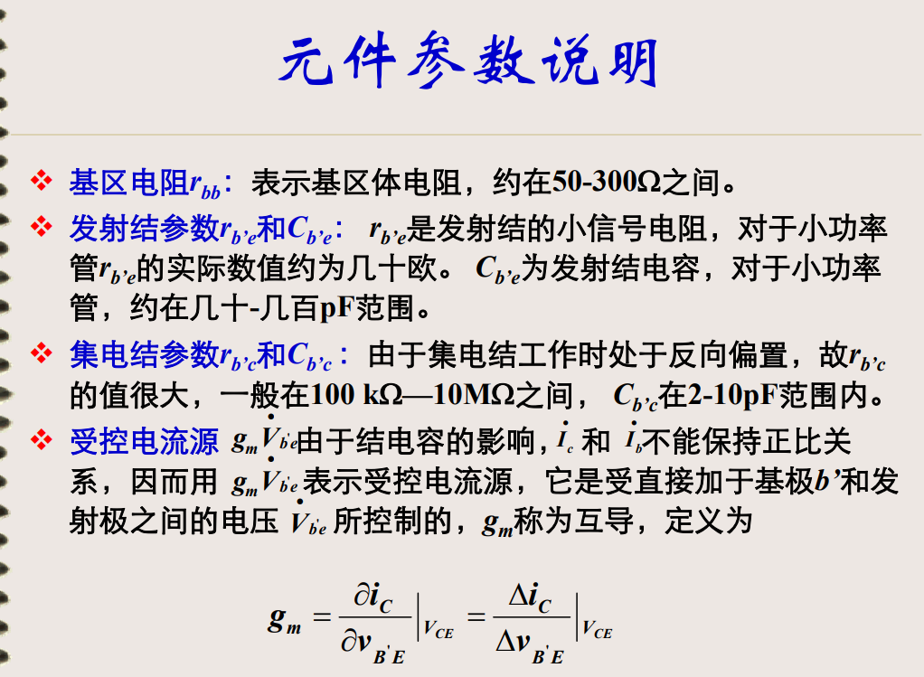

Slide 27
4.2.2 晶体管的高频参数
1.共射短路电流放大系数β(jω)及其上限频率f_{β}

Slide 28
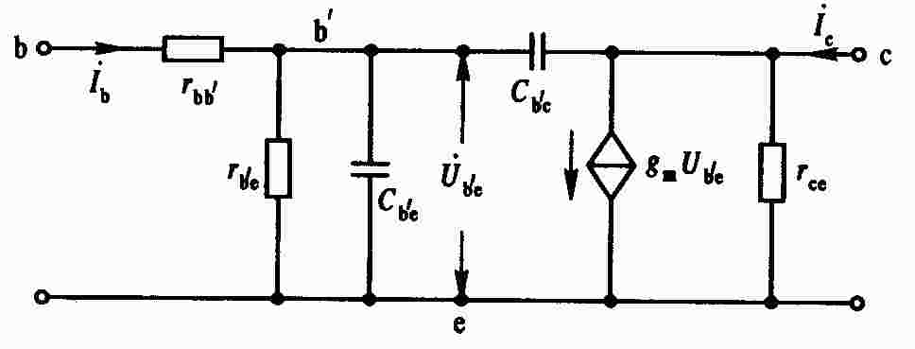
其中

Slide 30
与r_{b’e}=（1+β）r_{e}有关，所以与直流电位I_{EQ}有关。另外与C_{b’e}有关。
|
β
(j
ω
)|
β
0
0.707
β
0
1
0
f
f
f
β
T

Slide 31
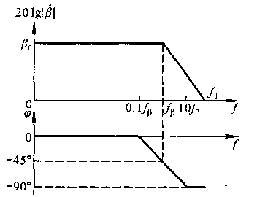
图4.2.3 |β(jω)|波特图

Slide 32
2. 特征频率f_{T}
定义： |β(jω) |下降到1所对应的频率。
因此：

Slide 33
3.共基短路电流放大系数α(jω)及f_{α}
其中
可以看出共基截止频率远高于共射截止频率

Slide 34
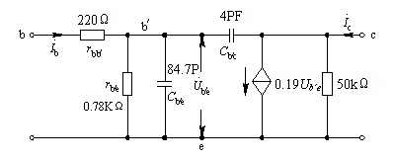
例 4.2.1 由手册查得某晶体管在工作点I_{CQ}=5mA，U_{CEQ}=6V时的参数为：β₀=150，r_{be}=1kΩ，U_{A}=250V，f_{T}=350MHz，C_{b’c}=4PF，画出该晶体管的高频混合π型模型，并标出参数值。

Slide 35
解：
所以：
又因为：
所以：

Slide 36
4.3.1 共射放大器的频率响应
一、共射放大器的高频响应
U
CC
R
R
B1
C
＋
C
2
C
＋
＋
1
R
L
R
s
.
R
＋
U
o
＋
B2
R
.
E
U
C
3
s
－
－
(a)电路
图4.3.1 共射放大器及其高频小信号等效电路

Slide 37
R
′
r
bb
′
′
C
′
L
b
b
bc
c
＋
R
′
.
U
be
s
g
m
C
r
r
R
R
.
′
be
′
be
ce
C
L
U
.
o
U
s
－
e
(b)等效电路(设R_{B1}‖R_{B2}>>R'_{i})
图4.3.1 共射放大器及其高频小信号等效电路

Slide 38
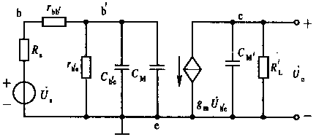
密勒定理以及高频等效电路的单向化模型
r
C
R
′
bb
′
′
L
b
′
b
bc
c
＋
R
′
.
be
s
U
g
m
C
′
r
r
R
R
.
be
′
be
ce
C
L
U
o
.
U
s
－
e

Slide 39
密勒定理以及高频等效电路的单向化模型
R
′
r
bb
′
′
C
′
L
b
b
bc
c
＋
R
′
s
.
U
be
g
m
C
r
r
R
R
.
′
be
′
be
ce
C
L
U
.
o
U
s
－
e
其中

Slide 40
其中

Slide 42
用戴维南等效进一步简化电路：
R
′
s
＋
(b)进一步的简化等效电路
＋
.
.
′
.
U
′
U
′
g
U
R
s
be
m
′
L
U
－
be
o
C
i
－

Slide 43
高频增益表达式及上限频率
R
′
s
＋
＋
.
.
′
.
U
′
U
′
g
U
R
s
be
m
′
L
U
－
be
o
C
i
－

Slide 44
r
C
R
′
b
bb
′
b
′
′
L
bc
c
＋
′
R
s
.
U
be
g
m
C
′
r
r
R
R
.
be
′
be
ce
C
L
U
o
.
U
s
－
e
其中

Slide 45
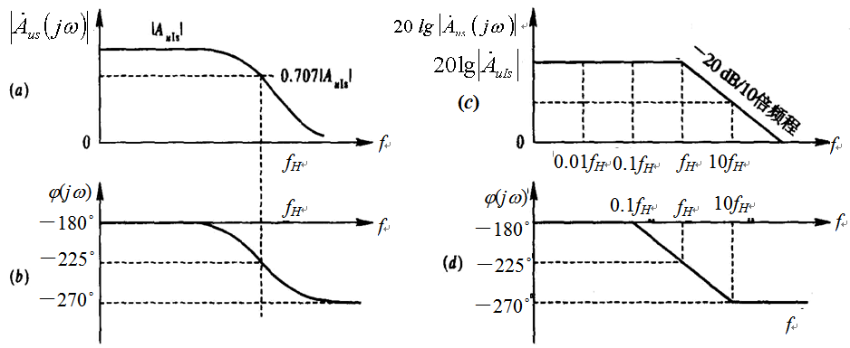
图4.3.3 共射放大器的高频响应
(a)幅频特性； (b)相频特性
(c)幅频特性波特图； (d)相频特性波特图

Slide 46
二、共射放大器的低频响应
图4.3.4
电路

Slide 47
低频等效电路
图4.3.4 阻容耦合共射放大器及其低频等效电路

Slide 48
简化低频等效电路
图4.3.4 阻容耦合共射放大器及其低频等效电路

Slide 49
考虑C₁、C_{E} 对低频响应的影响，C₂短路
式中

Slide 51
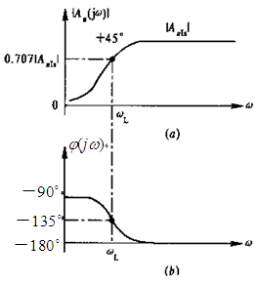

Slide 52
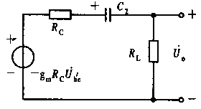
考虑C₂ 对低频响应的影响， C₁、C_{E}短路
式中

Slide 53
同时考虑C_{1、} C_{E、} C₂ 对低频响应的影响
令

Slide 54
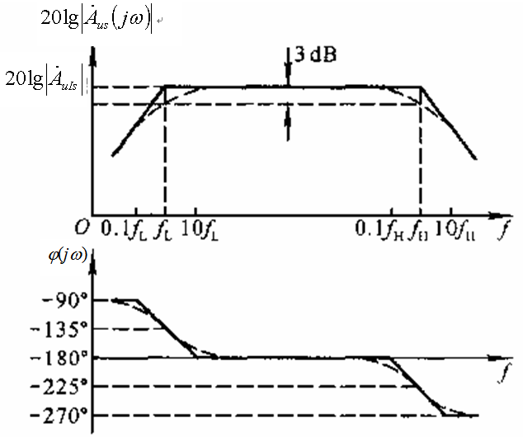
同时考虑高频响应和低频响应

Slide 55
4.4 场效应管放大电路的频率响应
4.4.1 场效应管的高频小信号等效电路
图 4.4.1 场效应管的高频等效电路

Slide 56
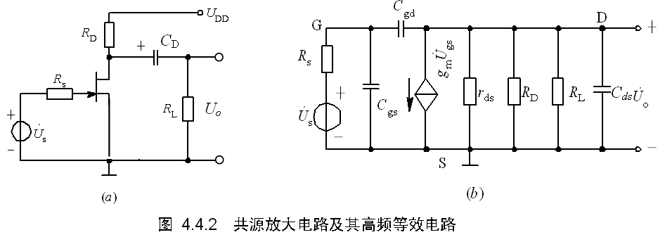

4.4.2 共源放大电路的频率响应

Slide 57
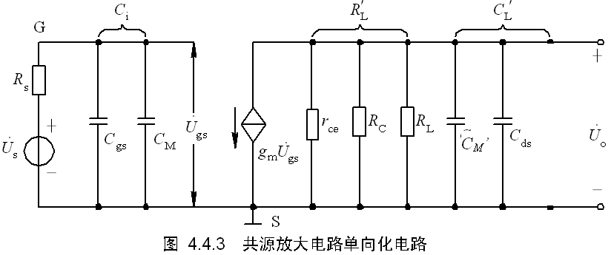
4.4.2 共源放大电路的频率响应

Slide 58
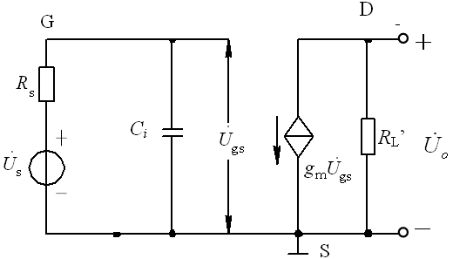
4.4.2 共源放大电路的频率响应

Slide 59
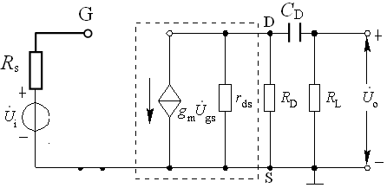
共源放大电路的低频响应

Slide 60
晶体管、MOS管的上下限频率

Slide 61
4.5 多级放大电路的频率响应
(一)多级放大电路的幅频特性与相频特性
如前所述，多级放大电路总的电压放大倍数为各单级放大倍数的乘积，即
将上式取绝对值后再取对数，就可得到多级放大电路的对数幅频特性。
多级放大电路的总相移为

Slide 62
以上表达式中的 和 分别为第k级放大电路的放大倍数和相移。多级放大电路的对数增益等于各级对数增益之和，而相移也是等于各级相移之和。
根据叠加原理，只要把各级特性曲线在同一横坐标上的纵坐标相加，就可描绘出多级放大电路的幅频特性与相频特性。

Slide 63
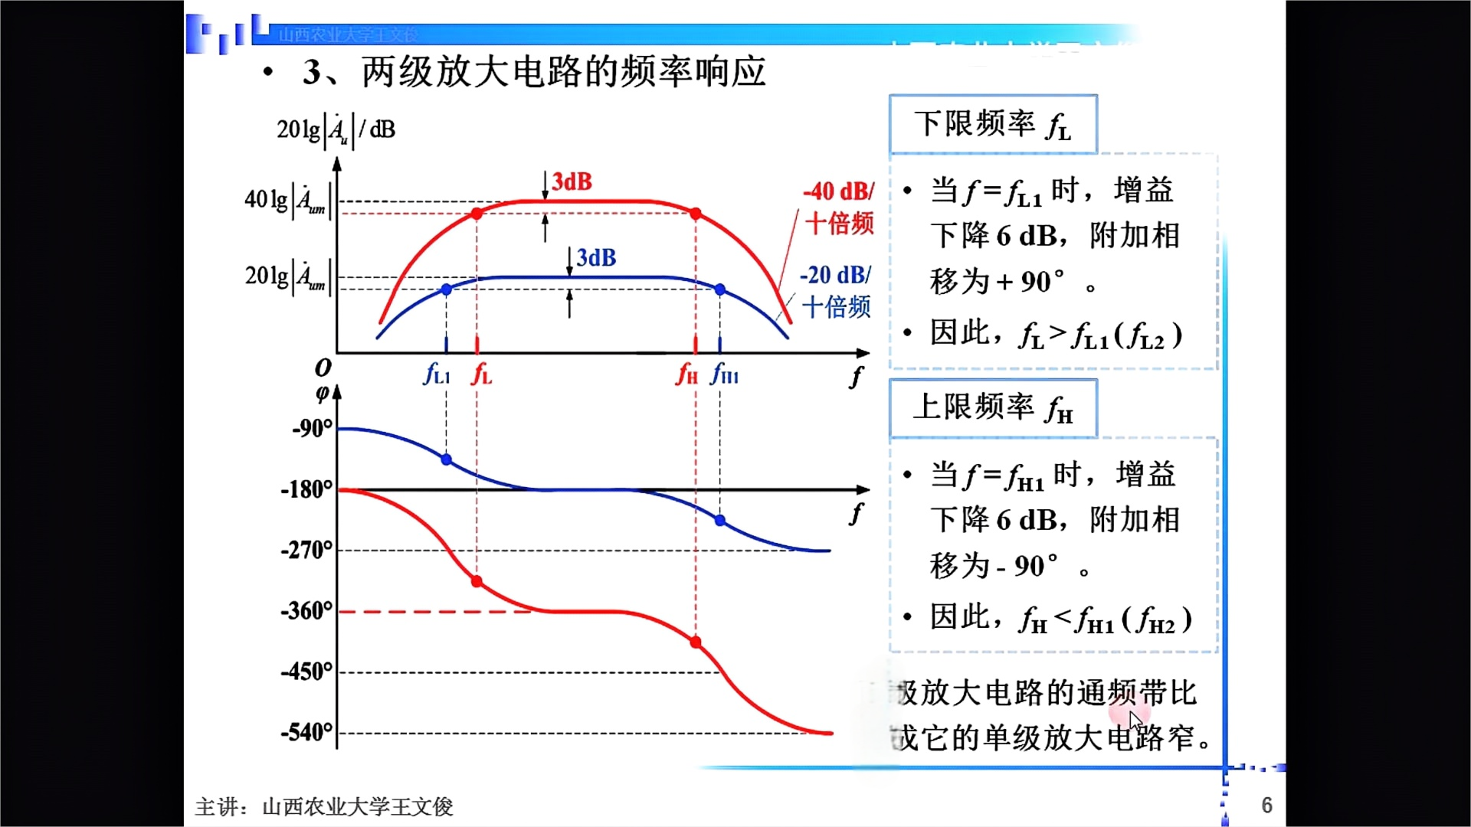
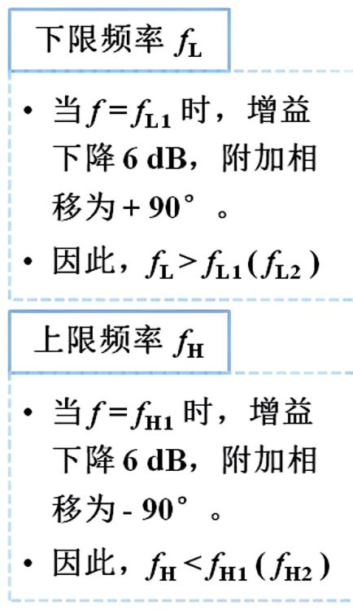
两级放大电路幅频特性曲线与相频特性曲线的合成
(a)幅频特性； (b)相频特性

Slide 64
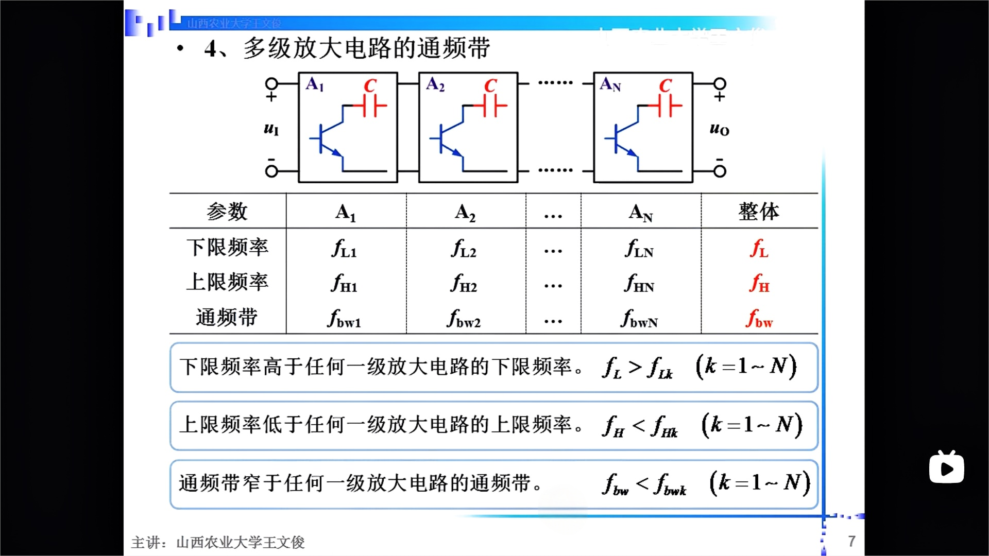

Slide 65
(二)多级放大电路的上限频率和下限频率
1.上限频率f_{H}
多级放大电路的上限频率和组成它的各级上限频率之间的关系，由下面近似公式确定

Slide 66
(二)多级放大电路的上限频率和下限频率
2.下限频率fL
计算多级放大电路的下限频率的近似公式为

Slide 67
(三)多级放大电路的波特图
① 定性划分频段
斜率为零(即水平)的折线对应中频段。(粗略、不精确)
中频段左侧，斜率为正(>0)的折线对应低频段。
中频段右侧，斜率为负(<0)的折线对应高频段。
② 中频段分析
中频电压放大倍数的数值|A_{um}|, 中频段的附加相移为0°。
注：由于共射、共源放大电路为反相输出(相移-180°), 因此在未确定放大电路的级数和各级的构成时，输入与输出之间可能同相，也可能反相。即：A=±|A_{um}|

Slide 68
③ 低频段分析
根据拐点两侧折线的斜率之差，来确定单级下限频率。
若斜率之差为20dB /十倍频，则拐点处只有一个下限频率；
若斜率之差为40dB /十倍频，则拐点处有两个下限频率；
以 此 类 推 ..
④ 高频段分析
根据拐点两侧折线的斜率之差，来确定单级上限频率。
若斜率之差为-20 dB/ 十倍频，则拐点处只有一个上限频率； 若斜率之差为-40 dB/十倍频，则拐点处有两个上限频率；
以此类推 .

Slide 69
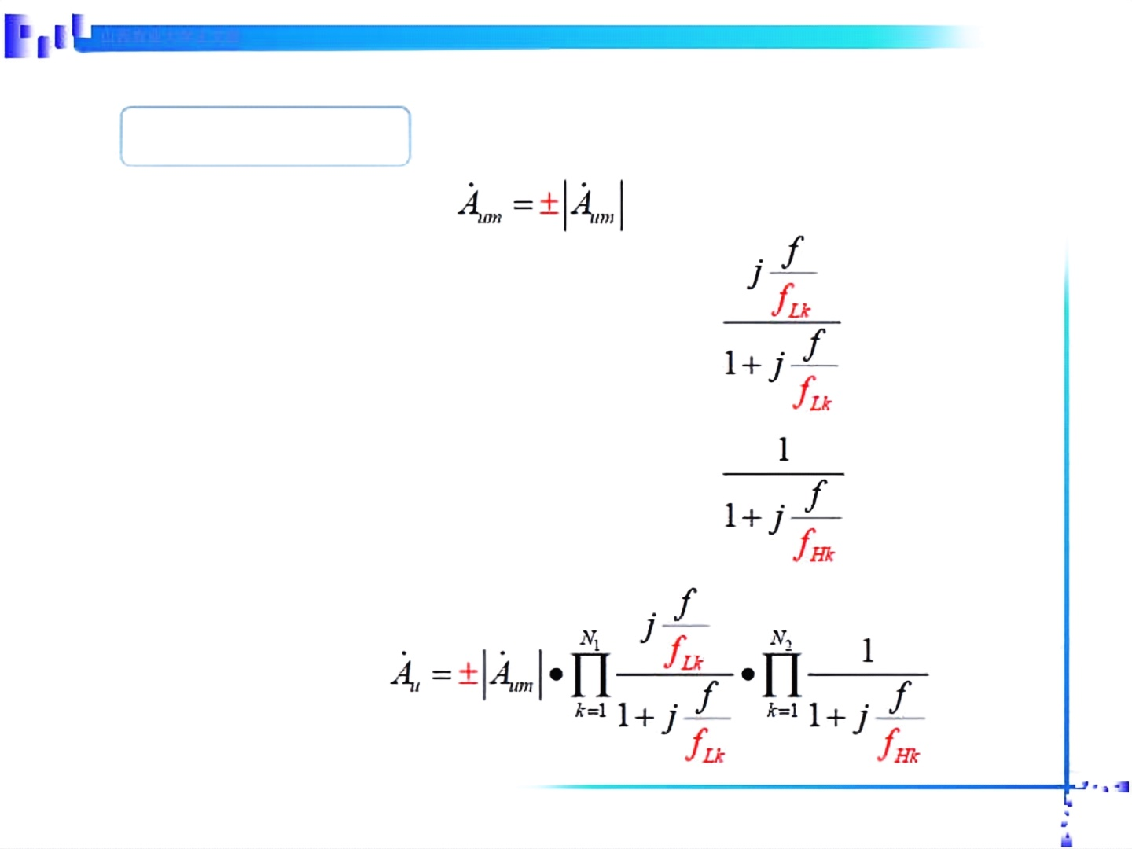
⑤电压放大倍数
· 中频电压放大倍数：
·对每一个单级下限频率f_{Lk}, 附加项为：
·对每一个单级上限频率f_{mk}, 附加项为：
· 电压放大倍数：

Slide 70
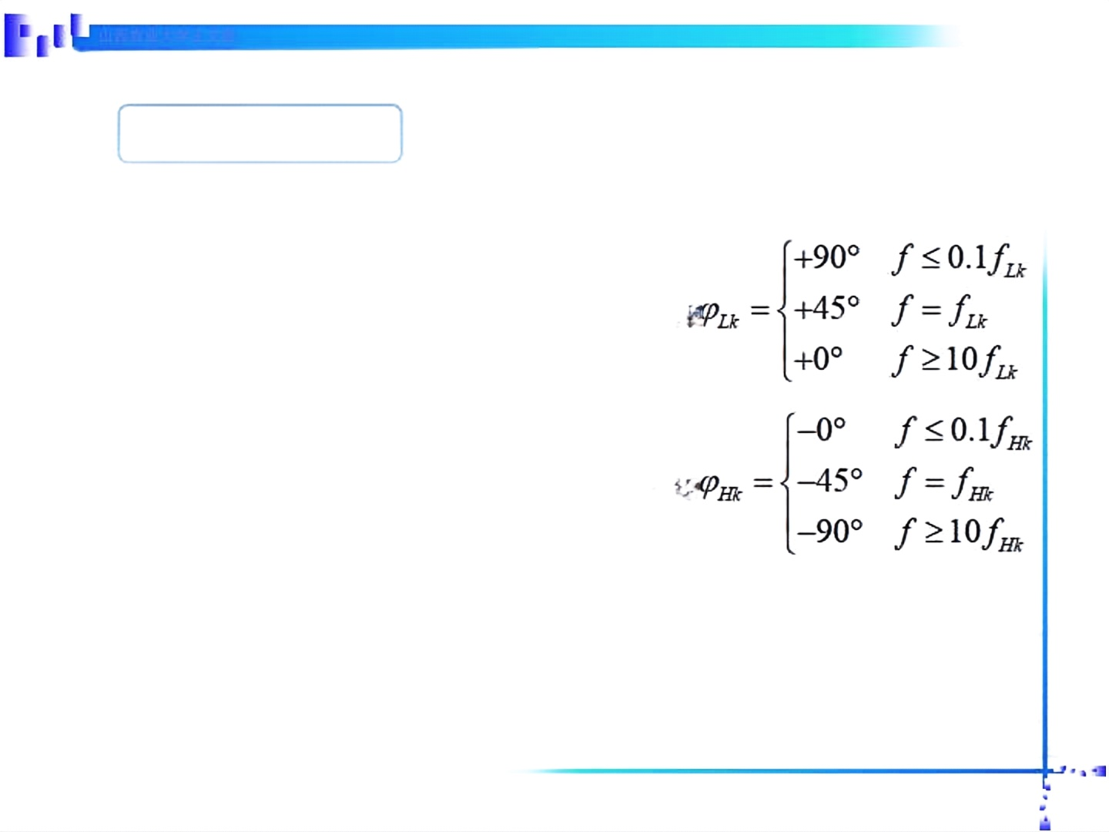
⑥附加相移
· 中频段的附加相移：0°。
·对每一个单级下限频率f_{Lk}, 附加相移：
·对每一个单级上限频率f_{m}, 附加相移：
·将附加相移整理到一起，进而得到整个频率范围内的折线 化的对数相频特性曲线。

Slide 71
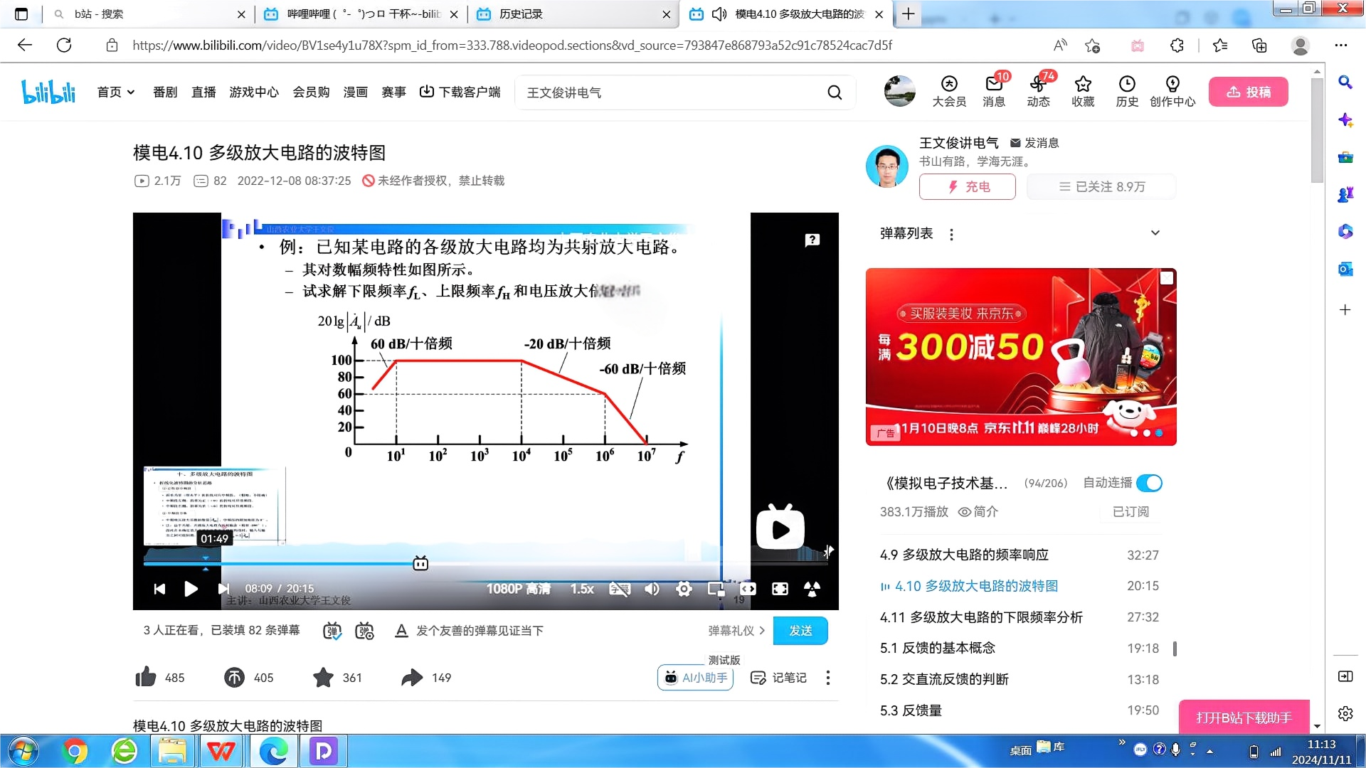
例：已知某电路的各级放大电路均为共射放大电路。 其对数幅频特性如图所示。试求解下限频率左、上限频率f后和电压放大倍数 A。

Slide 72
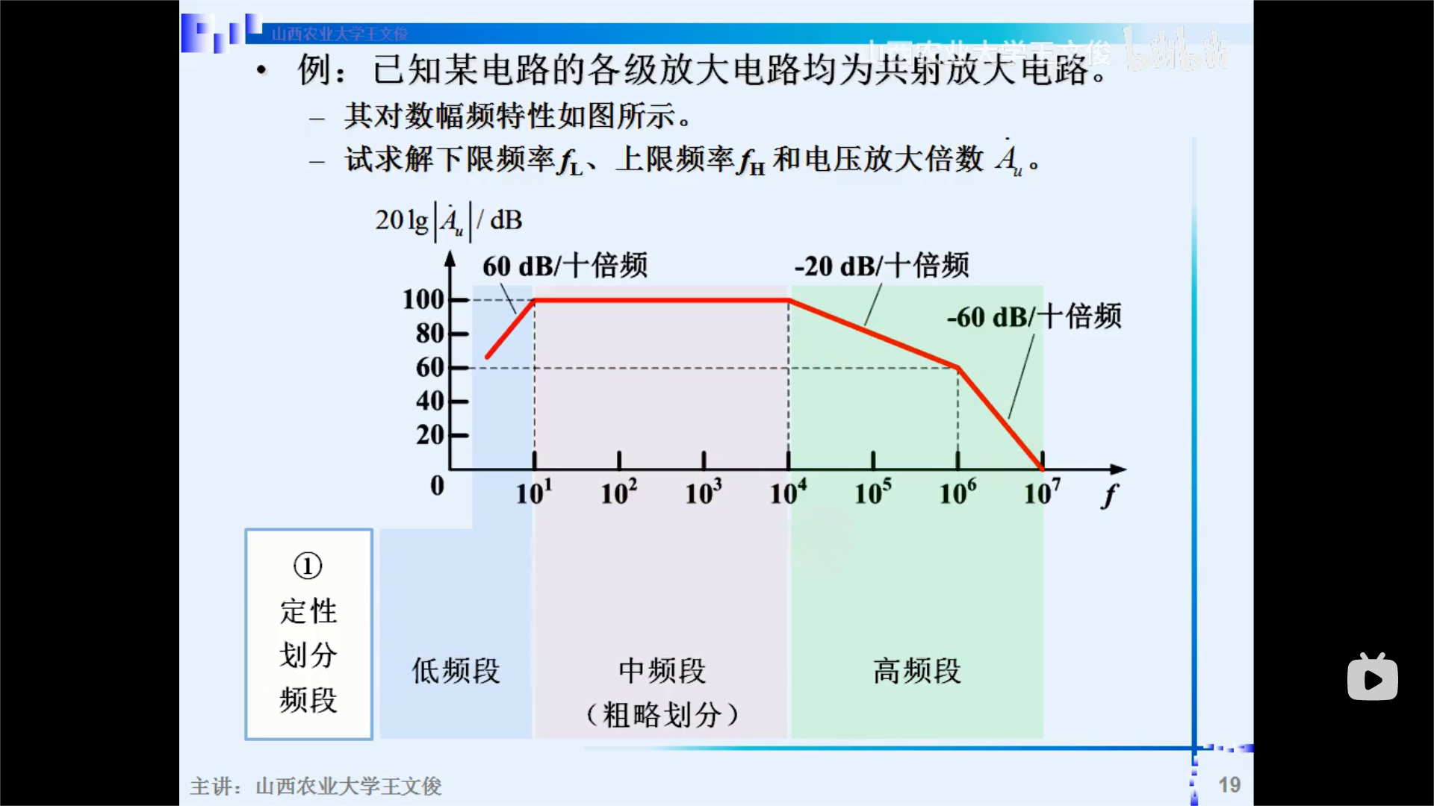

Slide 73
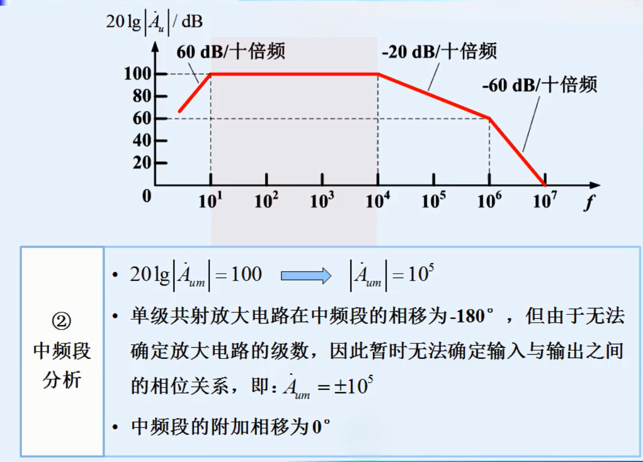

Slide 74
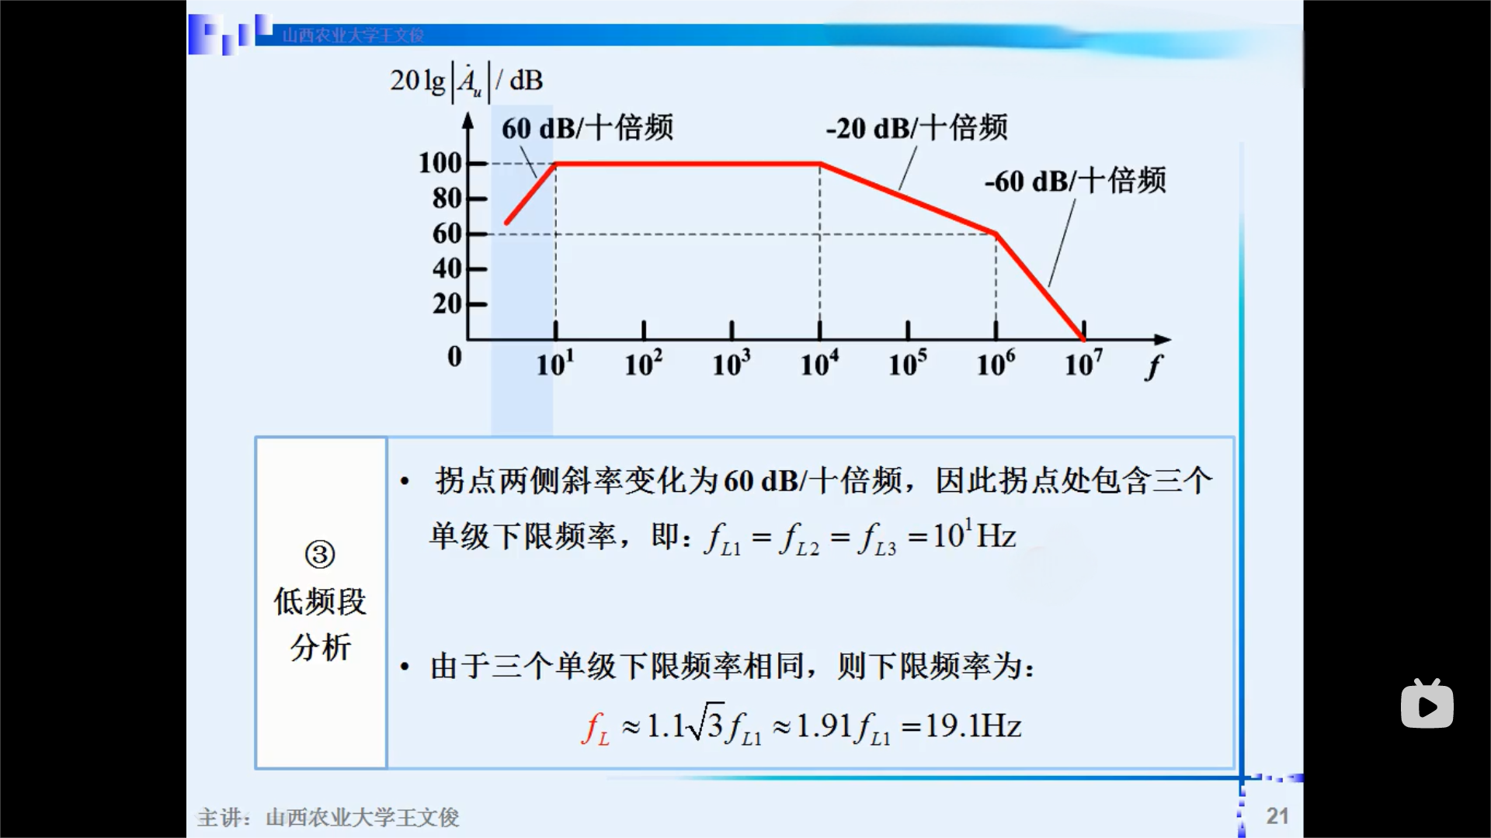

Slide 75
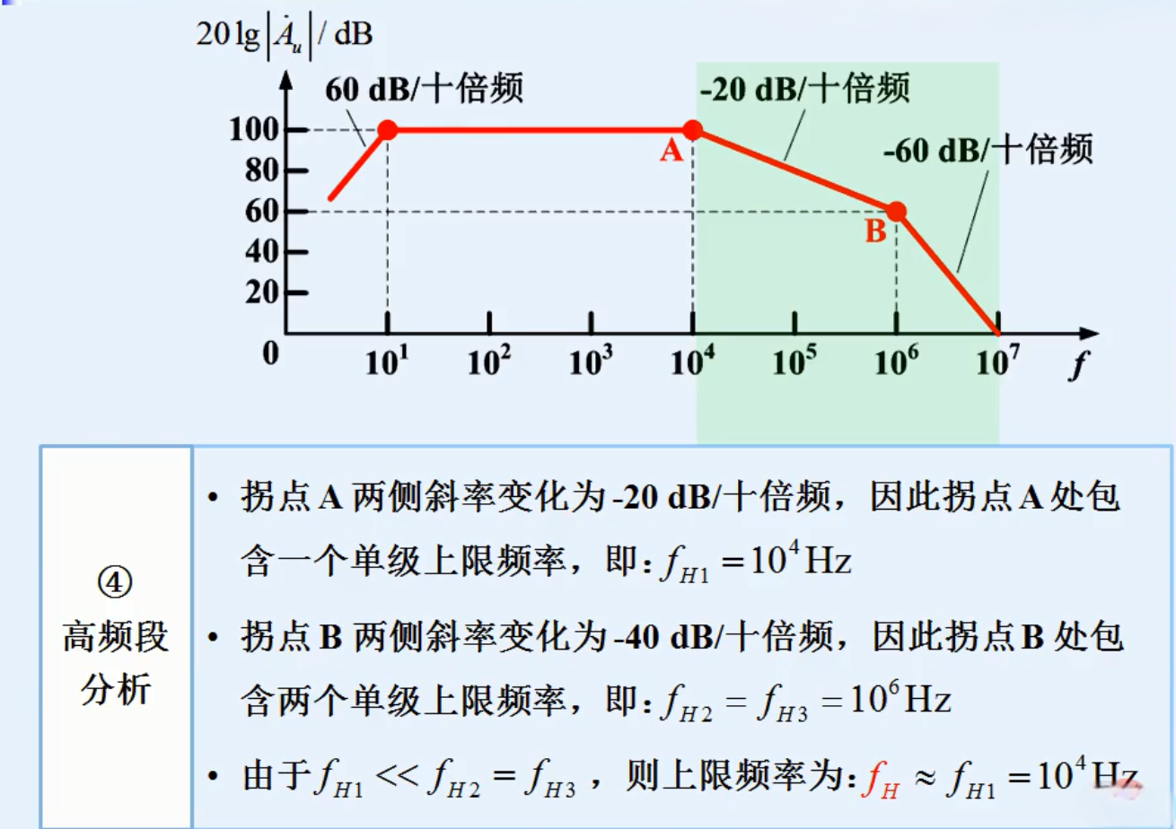

Slide 76
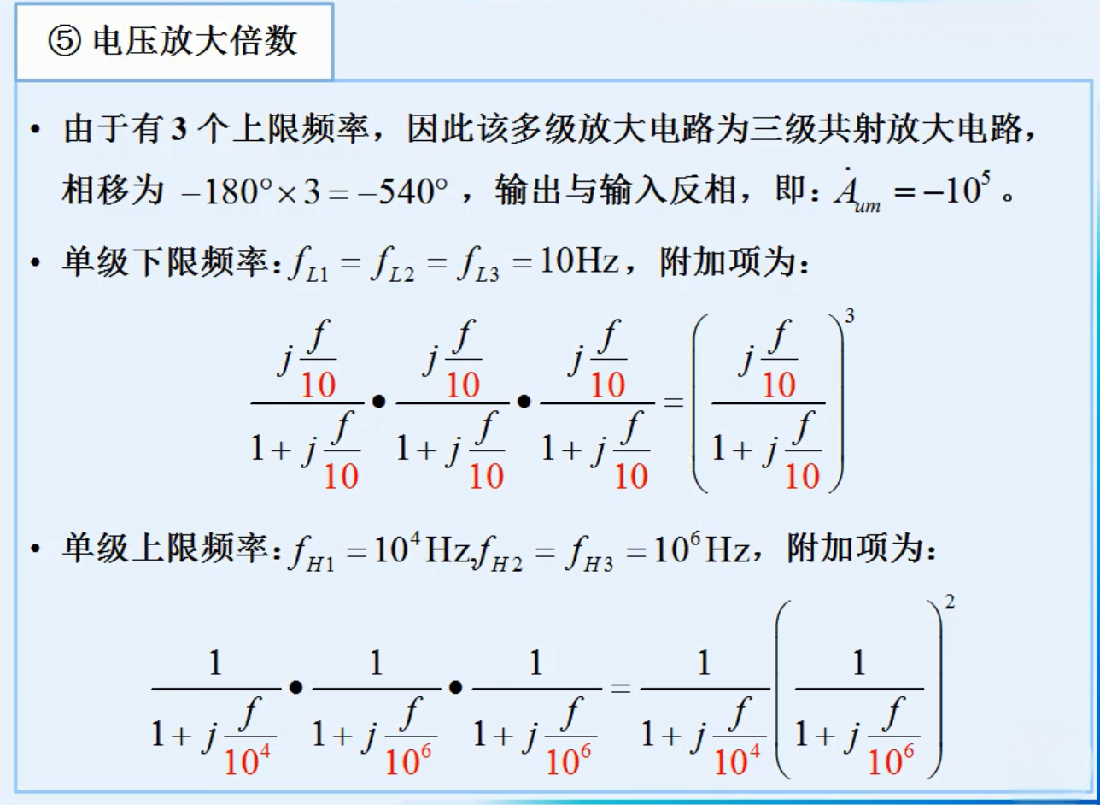

Slide 77
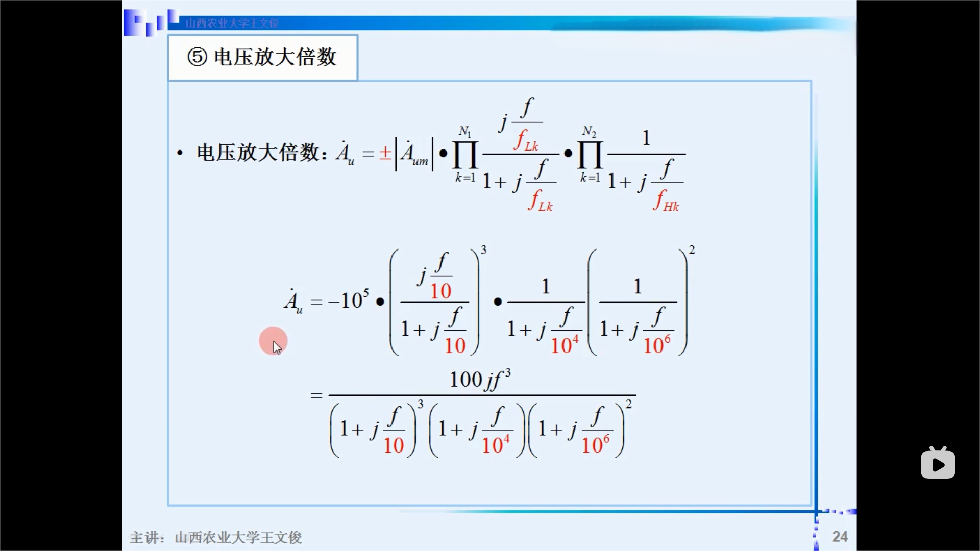

Slide 78
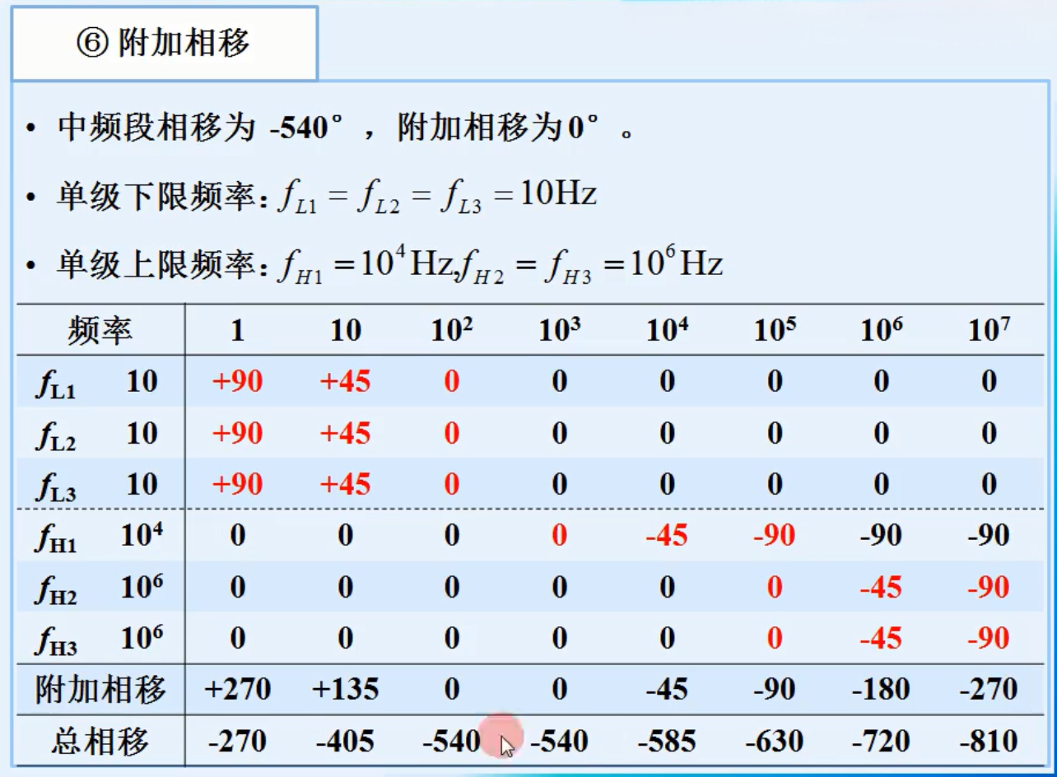

Slide 79
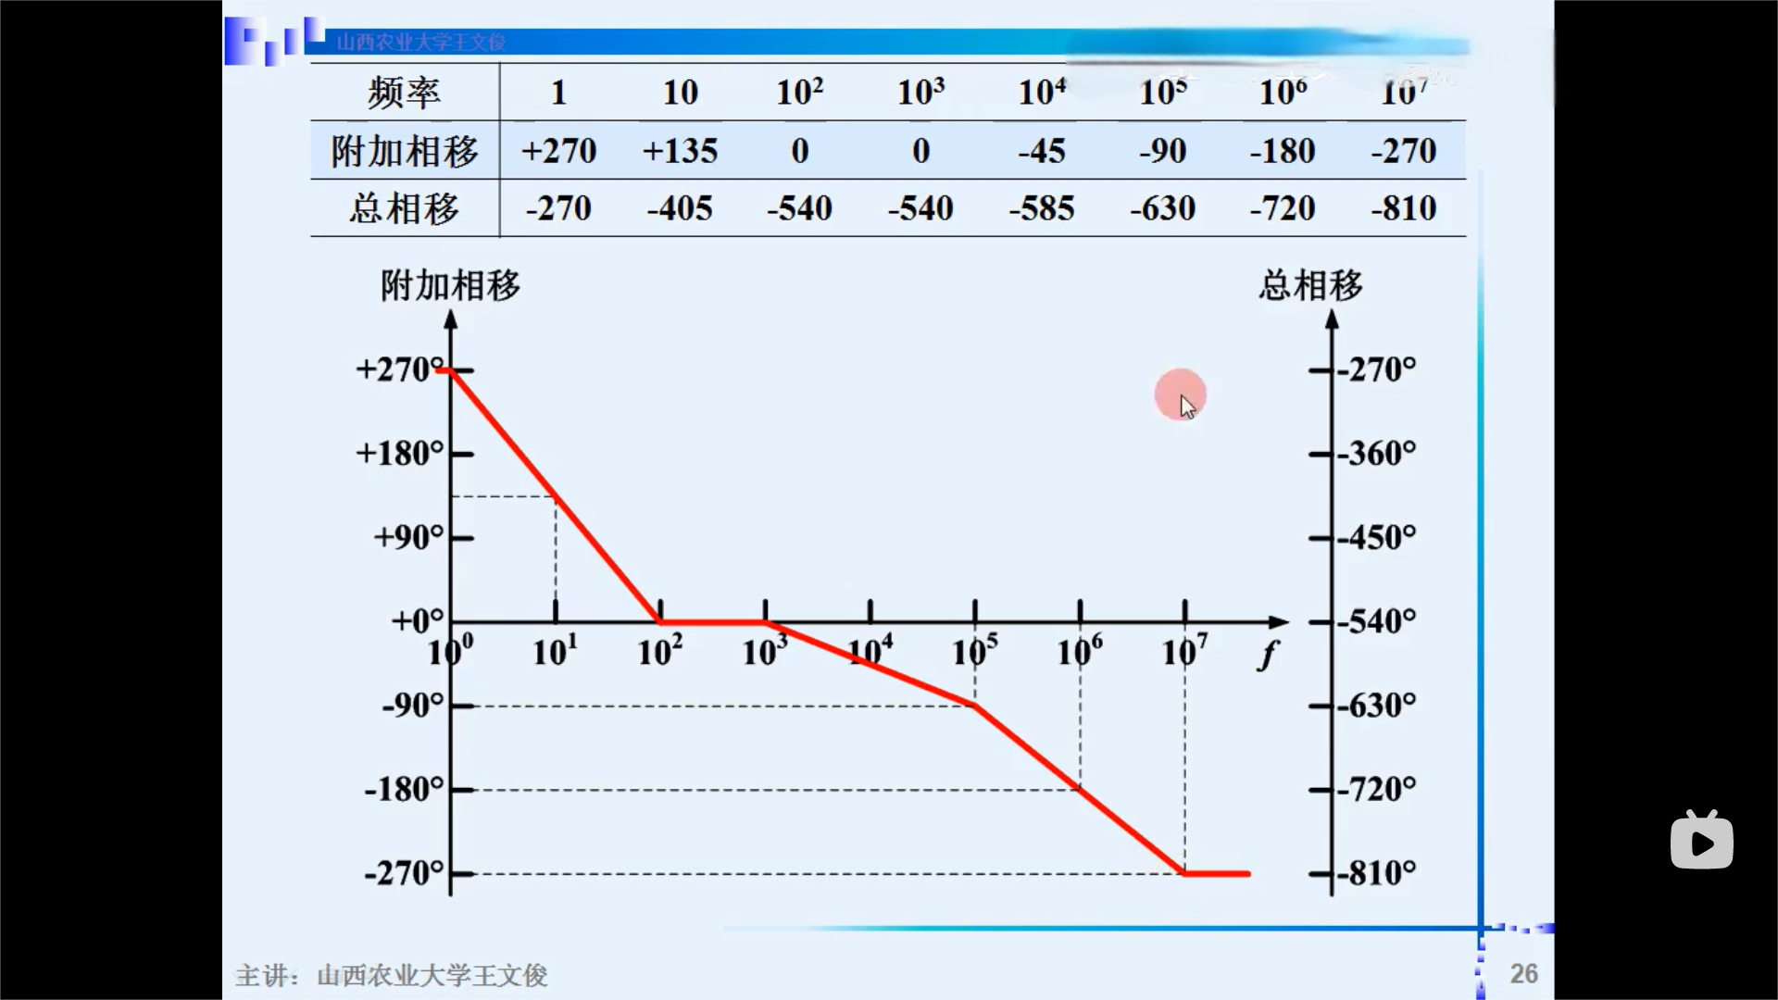

Slide 80
例4.5.1 已知一个多级放大器的电压增益函数为
试画出其近似波特图。
求中频增益和近似的上限频率和下限频率。

Slide 81
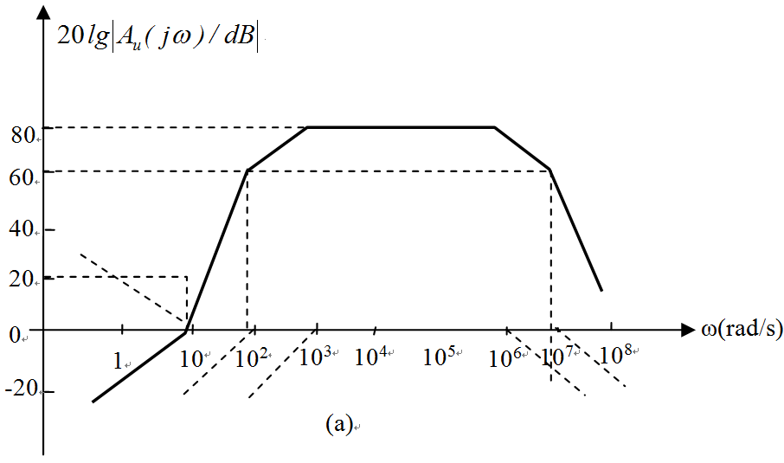
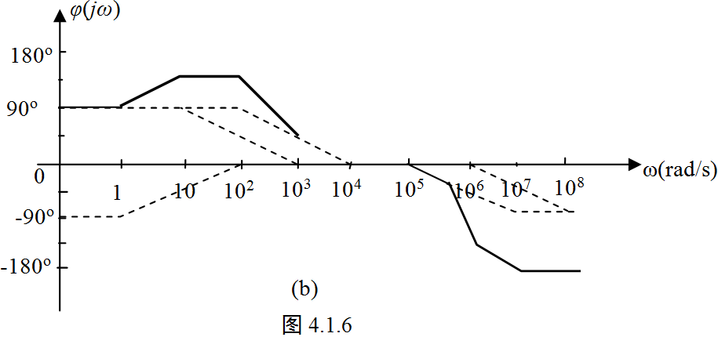

Slide 82
作 业
4.1
4.3
4.4

